Slide 1
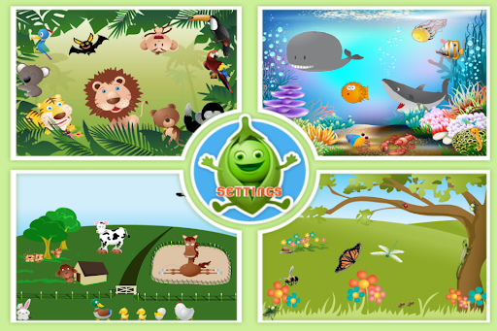
THE NATURAL WORLD

Slide 2
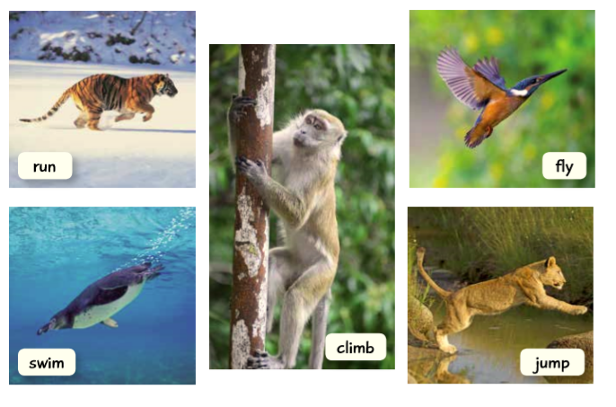

Slide 3
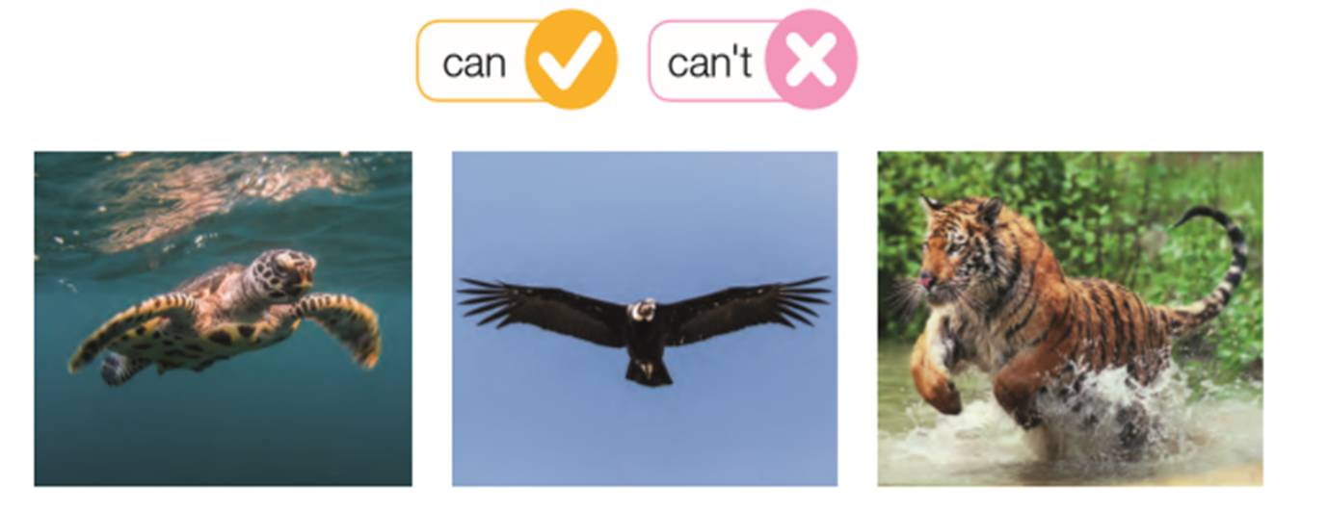

Slide 4
can ------- can’t
https://www.youtube.com/watch?v=_Ir0Mc6Qilo
Utilizamos el can cuando podemos hacer o realizar una actividad.
Utilizamos el can’t cuando no podemos hacer o realizar una actividad.

